Slide 1
Методичний воркшоп
«Напрямки роботи педагогів ЗДО №17 з формування
логіко-математичної компетентності дошкільників
крізь призму інноваційних освітніх підходів"
Данильчук Н.О., вихователь-методист
КЗ «ДНЗ №17 ВМР»

Slide 2
С - Е - Н - С - О - Р - н - о -
Вправа «Асоціації»
Сформувати визначення поняття «Сенсорно-пізнавальна компетентність молодших дошкільників»
п - і - З - н - А - в - А - Ль - Н –
А -

Slide 3
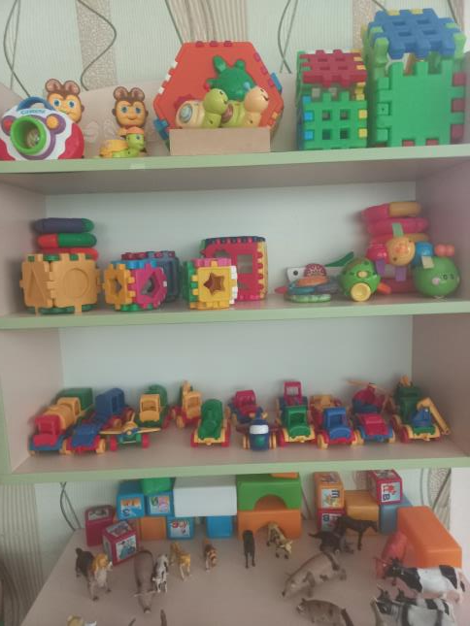
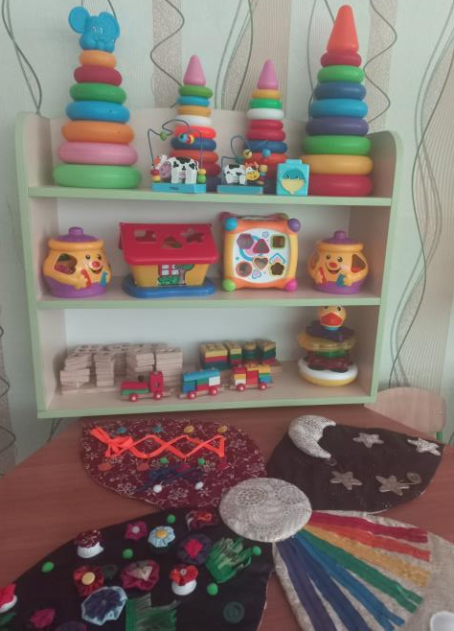
Першоосновою формування сенсорно-пізнавальної, логіко-математичної, дослідницької компетентності є створення інтерактивного розвивального середовища як ігрового поля для активної діяльності дитини-дошкільника

Slide 4
Основними вимогами до обладнання ігрових осередків у групах є:
усі іграшки, матеріали, атрибути, предмети-замінники об'єднуються за функціональними ознаками відповідно до різних видів предметно-ігрової діяльності дітей (сюжетно-відображувальної, будівельної, рухової тощо);
більшість дидактичних матеріалів, іграшок та картинок є поліфункціональними, тобто можуть використовуватися по-різному, залежно від мети діяльності;
усі іграшки, незалежно від їхньої класифікаційної приналежності, групуються так, щоб вони відповідали за розмірами одна одній, зростові дітей і стаціонарному предметному оточенню, в якому малята зазвичай граються;
рівень інформативності середовища досягається урізноманітненням тематики (від приготування їжі для ляльки до її лікування тощо);
предметно-розвивальне, ігрове середовище у всіх вікових групах є динамічним і мобільним для того, щоб діти вчилися активно ним користуватися, а також щоб забезпечувати їм свободу дій. Усе обладнання постійно поновлюється, видозмінюється і легко переноситься з одного центру в інший.

Slide 5
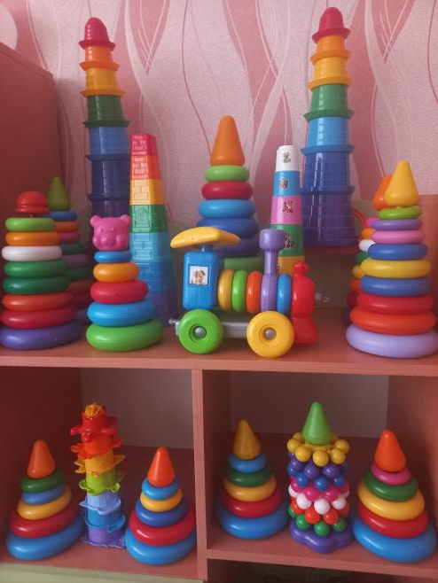
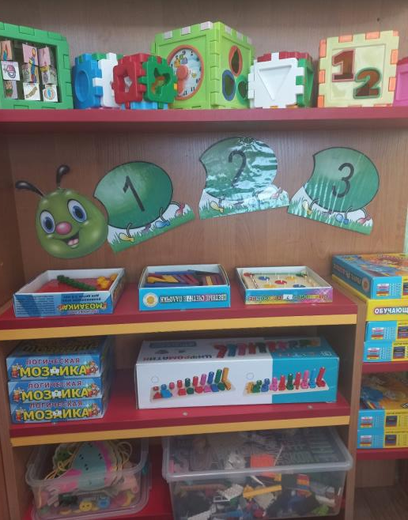
Основні принципи облаштування розвивального довкілля в ЗДО:

Slide 6
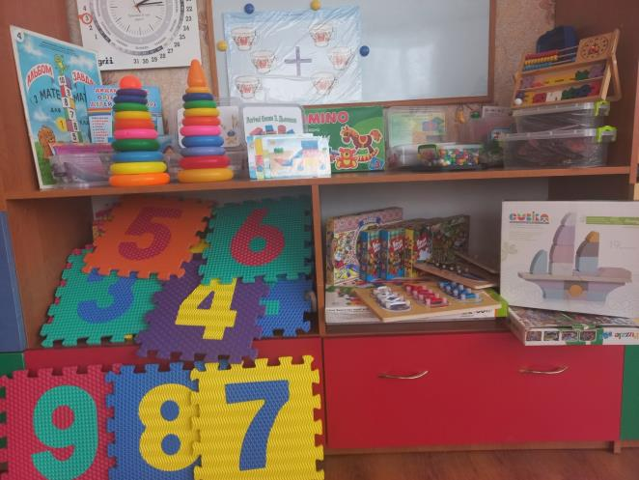
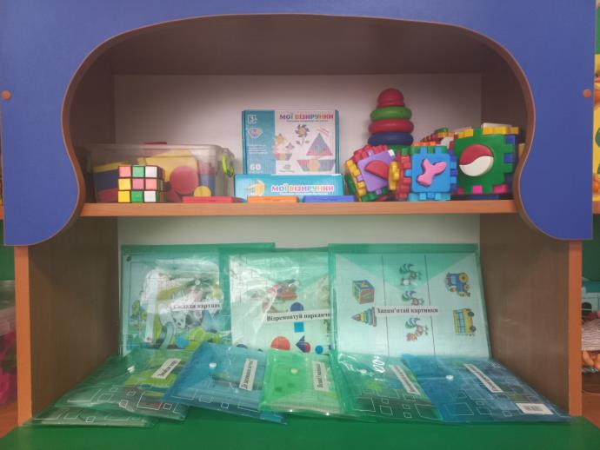
З метою забезпечення всебічного розвитку дітей у вікових групах ЗДО створено предметно-розвивальне середовище відповідно до вимог та віку дітей. Для кожного вікового періоду предметно-ігрове середовище особливе.

Slide 7
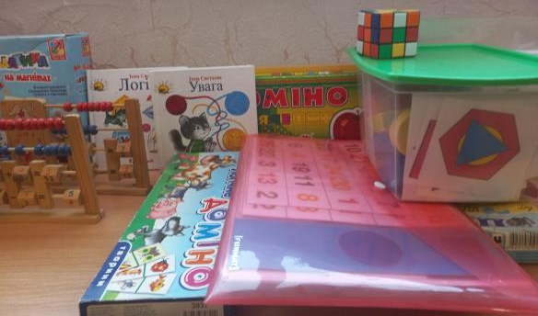
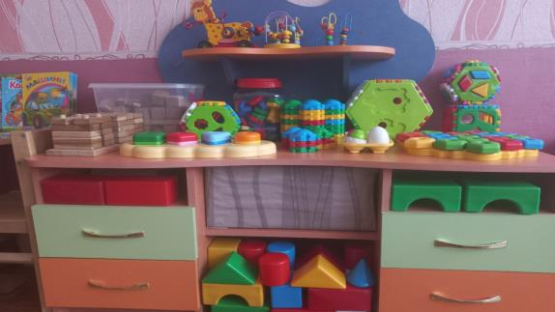
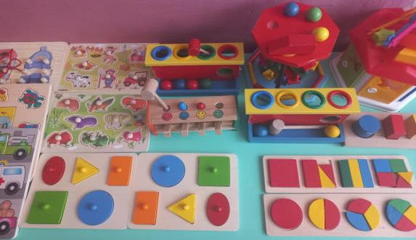
Створено розвивальні осередки:
 ігрові осередки сенсорно-пізнавального спрямування - «Маленькі Пізнайлики», «LEGO-майстерня», «Дослідницька лабораторія», «Міні-музей магнітів»;

Slide 8
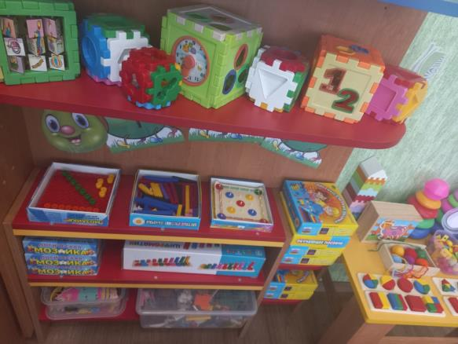
осередки інтелектуальних ігор з використанням блоків 3.Дьєнеша, паличок Дж. Кюїзенера, інтелектуальних ігор Нікітіних, розвивальних ігор В. Воскобовича, дарів Фребеля, ейдетичні картки

Slide 9
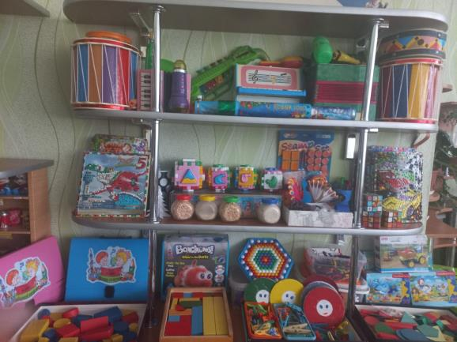
осередки інтелектуальних ігор з використанням блоків 3.Дьєнеша, паличок Дж. Кюїзенера, інтелектуальних ігор Нікітіних, розвивальних ігор В. Воскобовича, дарів Фребеля, ейдетичні картки

Slide 10
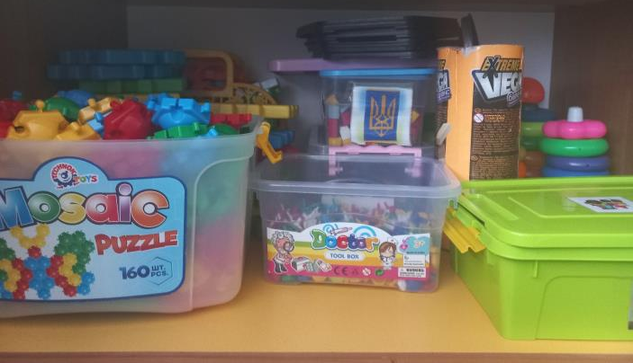
Облаштування розвивального середовища для дітей раннього віку в дошкільному закладі починається з роздягальні. Щоб зробити її затишною і привабливою, на шафках малюків, в яких зберігаються їх речі, наклеєні різні тваринки, а зверху на них розміщено саморобки, виготовлені з підручного матеріалу вихователями та батьками вихованців, які привертають увагу малюків. На стінах роздягальні розміщено символіку закладу, ілюстрації, картини із зображенням пір року, панно на різні теми.

Slide 11
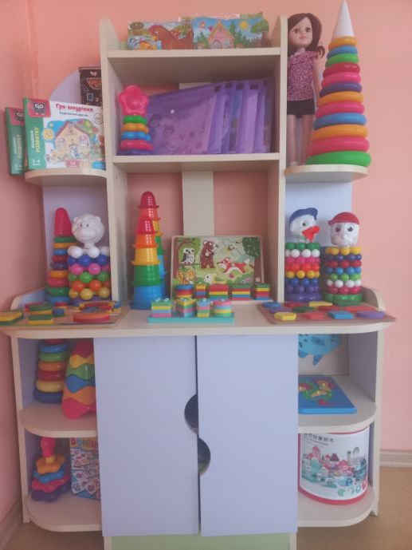
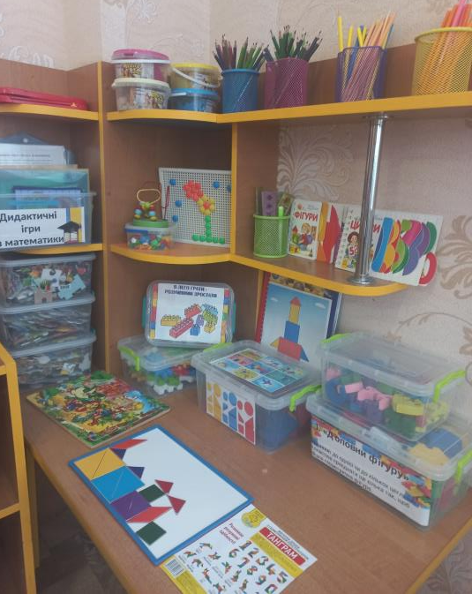
Розвивальне середовище містить як відомі дитині компоненти, так і нові, незнайомі, які забезпечують її пізнавальний розвиток. Поповнюючи обладнання в осередку, вихователі дотримуються принципу поступового ускладнення, тобто вносять в групу нові іграшки та ігри згідно з вимогами програми та тими знаннями, яких діти набувають на заняттях. Кожну нову іграшку обов'язково обігрують, роблячи дітям сюрприз.

Slide 12
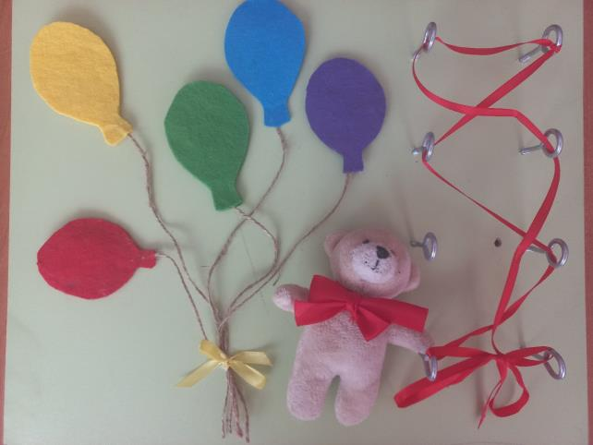
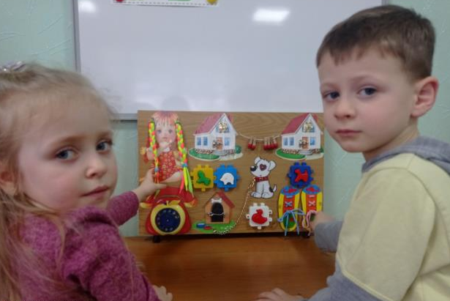
 в групах створено сенсорні дошки « Бізіборди», виготовлені власноруч педагогами, що сприяють розвитку сенсорних відчуттів та еталонів дошкільників, розвитку дрібної моторики рук.

Slide 13
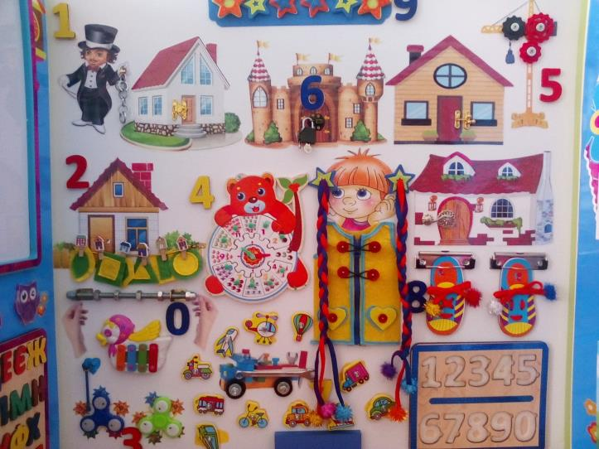
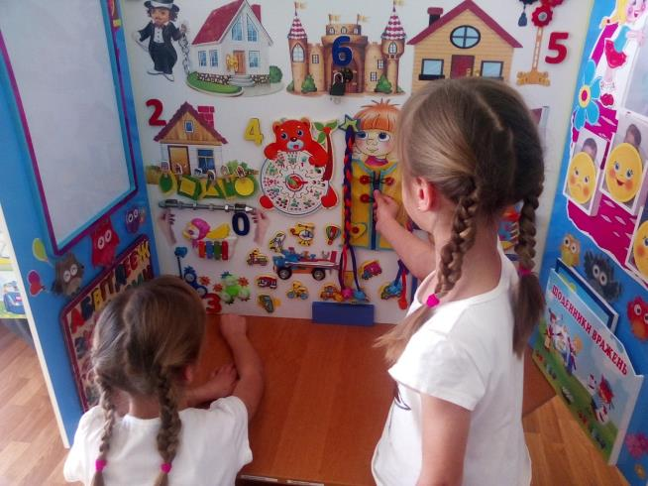
Правильно організоване предметно-розвивальне середовище сприяє соціалізації дитини, впливає на всі аспекти її розвитку. Тому створення в нашому дошкільному закладі повноцінного розвивального предметно-ігрового середовища та забезпечення відповідної позиції вихователя в організації діяльності дітей – провідний засіб реалізації завдань сучасної освіти. Середовище має бути джерелом збагачення дитячої діяльності.

Slide 14
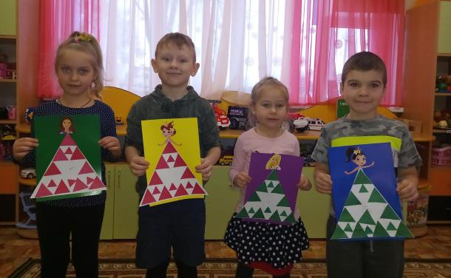
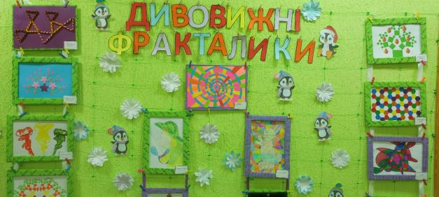
Педагогічний колектив активно поєднує логіко-математичний розвиток з мистецтвом, з метою формування нестандартного, творчого мислення.
Ефективно проведено винахідницький тиждень «Дивовижні фракталики», що сприяв:
- ознайомленню дошкільників з поняттям «фрактал»,
- зацікавленню малят математикою, точними науками,
- показав красу математичних візерунків та їх взаємозв'язок з довкіллям,
- сформував інженерне мислення та розвинув винахідницькі здібності.

Slide 15
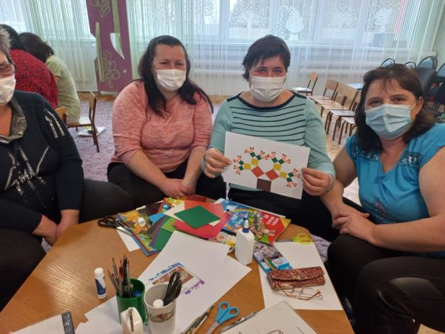
Майстер-клас «Фрактальне малювання як засіб формування культури інженерного мислення у дітей дошкільного віку»

Slide 16
Складовими інноваційних технологій та методик, що використовується педагогами нашого закладу є:
Логічні блоки З. Дьєнеша
Освітня технологія «Кольорові палички Дж. Кюїзенера»
Технологія «Ейдетика для малюків» О.Пащенко
Технологія інтенсивного розвитку інтелектуальних здібностей у дітей трьох-семи років «Казкові лабіринти гри» В.В.Воскобовича
Інтелектуальні ігри Нікітіних
Навчально – розвивальна технологія «Логіки світу» І.Стеценко
Картки-властивості З. Семадені
Розвиваючі ігри І.А. Барташнікової
Розвиток логіко-математичної компетентності дошкільників В.В.Позднякової
Робота з коректурними таблицями Н.Гавриш

Slide 17
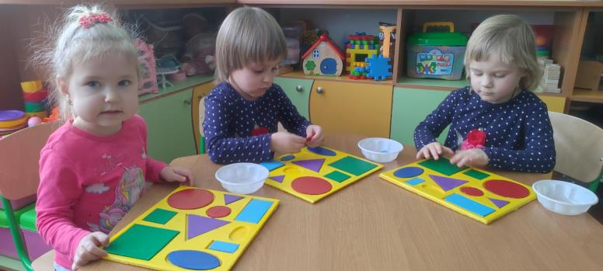
Робота з коректурними таблицями Н.Гавриш
Технологія інтенсивного розвитку інтелектуальних здібностей у дітей трьох-семи років «Казкові лабіринти гри» В.В.Воскобовича

Slide 18
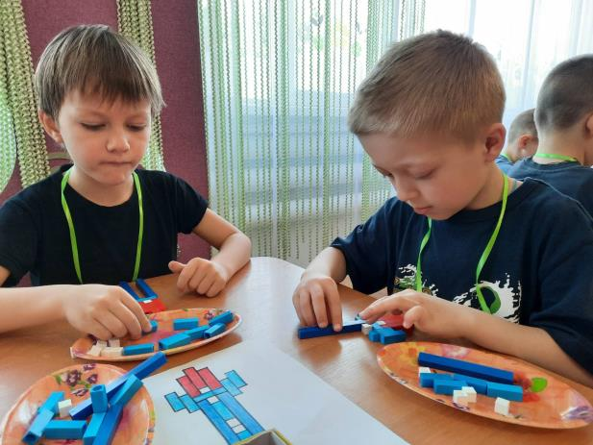
Логічні блоки З. Дьєнеша
Освітня технологія «Кольорові палички Дж.Кюїзенера»

Slide 19
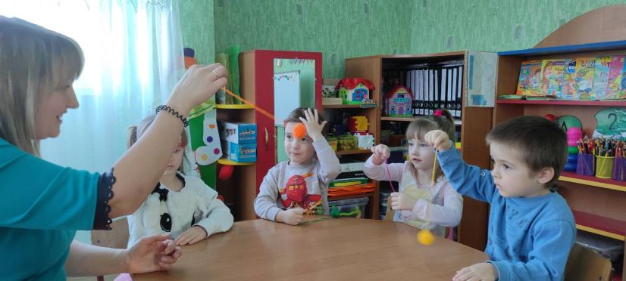
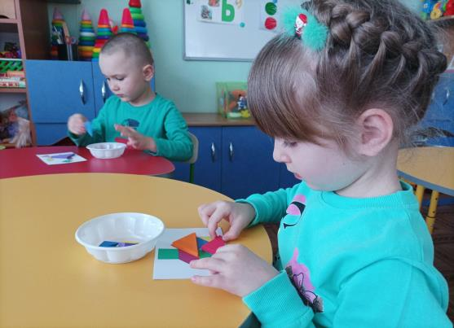
Використання «Дарів Фребеля» у логіко-математичному розвитку дошкільників
Навчально – розвивальна технологія «Логіки світу» І.Стеценко

Slide 20
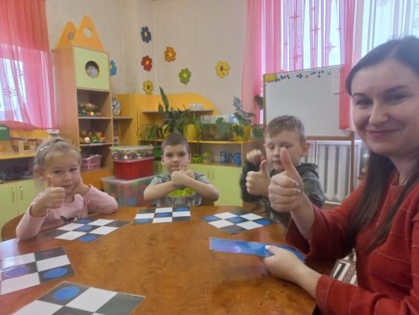
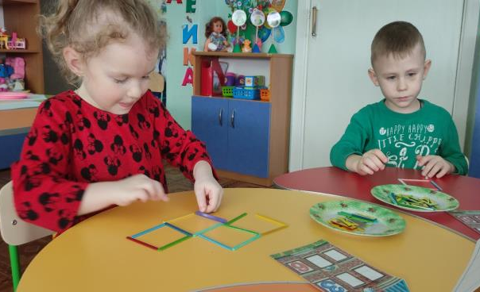
Розвиваючі ігри І.А. Барташнікової
Розвиток логіко-математичної компетентності дошкільників (В.В.Позднякової)

Slide 21
Педагоги нашого закладу під час занять та організованої освітньої діяльності використовують «хвилинки» з нейробіки для активації мозку.
Що дає нейробіка:
Покращення пам’яті.
Синхронізація двох півкуль мозку.
Робота зі «сплячими» зонами мозку.
Підвищення рівня концентрації та інтелектуальної працездатності.
Нейробіка – це розумова гімнастика, аеробіка для мозку, спрямована на покращення розумової діяльності.

Slide 22
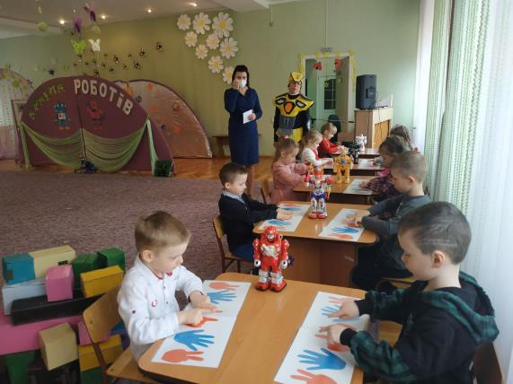
Це комплекс простих вправ, які сприяють поліпшенню пам’яті, дають додаткову енергію і підвищують здатність нашого мозку до будь-якої роботи в будь-якому віці. Термін був введений Лоуренсом Катцем і Меннінгом Рубіном із США. Нейробічні вправи дуже прості, займатися ними може будь-яка людина у будь-який час і в будь-якому місці

Slide 23
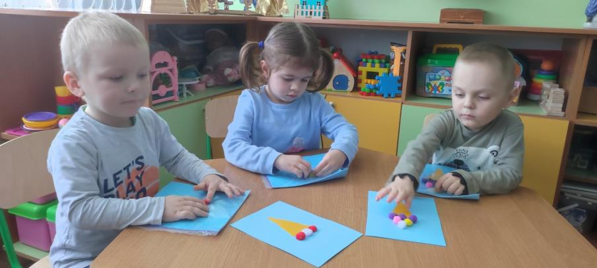
Дякую за увагу!

